Slide 1
From the Picture
2021-2 클라우드 컴퓨팅
김태운 교수님
텀 프로젝트
20165133 방승원 20165150 이영빈

Slide 2
01
팀원 소개
02
프로젝트 소개
03
개발 내용
04
시연 영상
05
문제점 및 개선방안

Slide 3
01
팀원 소개
02
프로젝트 소개
03
개발 내용
04
시연 영상
05
문제점 및 개선방안

Slide 4


Part1
B S W
L Y B
모바일웹 제작(Front, Back) 및 배포(AWS)
생성한 API를 서버에서 받고, 반환
AWS Polly 활용 by Js
-> 웹 상에서 음성 바로 출력
Github 관리
PPT 제작
AWS rekognition 활용 by boto3
-> S3버킷에 저장된 이미지 활용
인물 분석, 유명 인사 탐지, 글자 추출, 응답을 문장으로 재구성
AWS translate 활용 by boto3
-> 유명 인사 영어 출력 시 한글로 번역
보고서 작성

Slide 5
01
팀원 소개
02
프로젝트 소개
03
개발 내용
04
시연 영상
05
문제점 및 개선방안

Slide 6

Part2
눈을 대신해준다.
인물을 분석하여
글자를 추출하여
이미지에서
음성으로 출력
http://silvernet.bstorm.co.kr/m/view.jsp?ncd=20851

Slide 7
Part2
눈을 대신해준다.
인물을 분석하여
글자를 추출하여
이미지에서
음성으로 출력

Slide 8
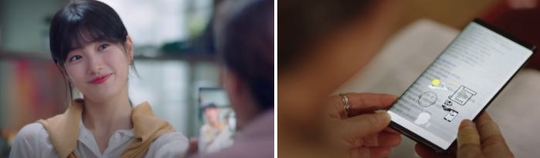
Part2
눈을 대신해준다.
인물을 분석하여 음성으로 출력
글자를 추출하여 음성으로 출력
https://misaeng.chosun.com/site/data/html_dir/2020/12/11/2020121102148.html

Slide 9
01
팀원 소개
02
프로젝트 소개
03
개발 내용
04
시연 영상
05
문제점 및 개선방안

Slide 10








Part3
사용자
웹/모바일웹
S3 버킷
①
②
③
Amazon rekognition
사진 촬영
사진
업로드
인물 분석 or
텍스트 추출 요청
Amazon translate
⑧
음성 전달
다이어그램
④
⑦
텍스트 음성으로
변환
요청에 대한
응답 리턴
⑥
Amazon polly
텍스트 전달
서버
⑤
응답 API로 문장 완성

Slide 11
Part3
Index.html
Image S3 Upload, Polly
detect_faces.py
celebrities, detect_faces, translate_text
text.py
detetxt_text
app.py
Response API POST

Slide 12
01
팀원 소개
02
프로젝트 소개
03
개발 내용
04
시연 영상
05
문제점 및 개선방안

Slide 13
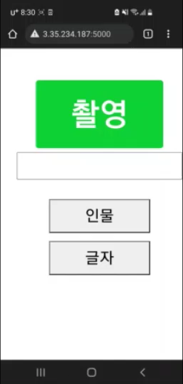
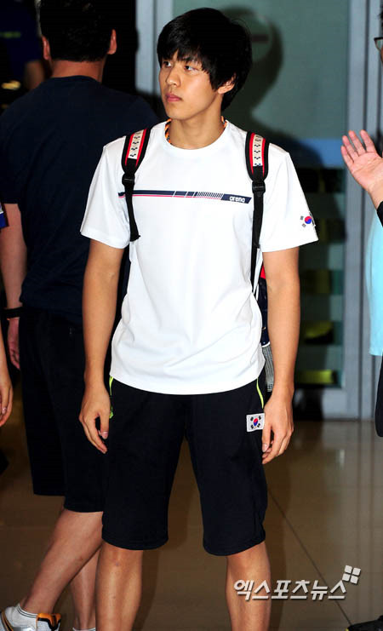
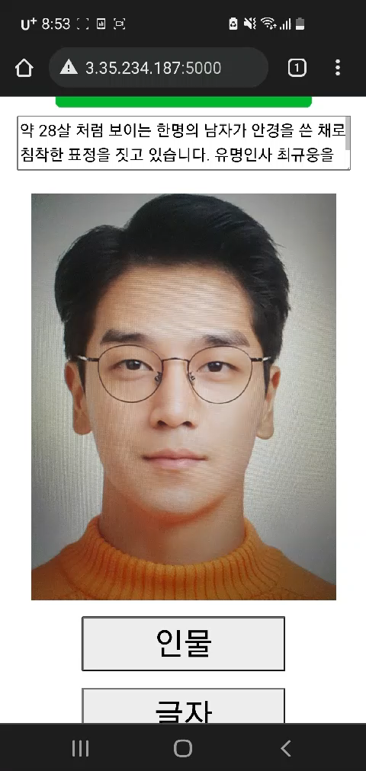
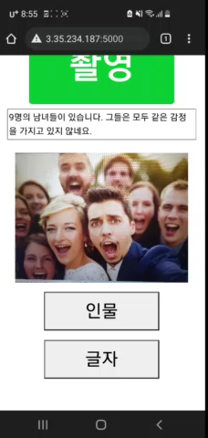
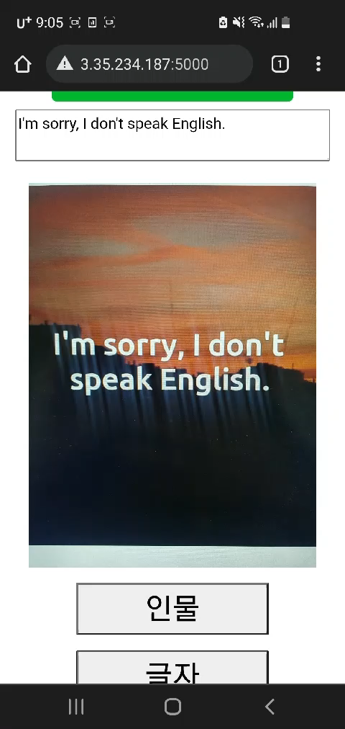
Part4
Notes:
신세경 : https://www.hankyung.com/entertainment/article/202102050696H
남자사진 : https://stylehorn.co.kr/product/horn-%EB%A9%94%ED%83%88-%EB%8F%99%EA%B7%B8%EB%9E%80%EC%95%88%EA%B2%BD-52112/4143/
사람들 : https://www.inc.com/john-hall/you-are-average-of-10-people-you-spent-time-with-here-are-5-tips-to-curate-great-people.html
텍스트 : https://www.idlehearts.com/1293524/im-sorry-i-dont-speak-English
최규웅 : https://search.pstatic.net/common/?src=http%3A%2F%2Fimgnews.naver.net%2Fimage%2F311%2F2011%2F08%2F01%2F1312188166929.jpg&type=sc960_832

Slide 14
01
팀원 소개
02
프로젝트 소개
03
개발 내용
04
시연 영상
05
문제점 및 개선방안

Slide 15
Part5
유재석 -> 유재수
해외 유명인사
파파고 API
얼굴 비교 실패
영어도 서연이가
코드 개선
속도
…
음성인식?
카카오 TTS API

Slide 16
감사합니다.

